Slide 1
স্বাগতম

Slide 2
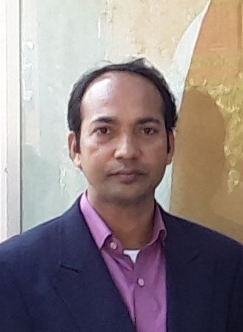
পরিচিতি
পিযুষ কান্তি সরকার
সহকারী শিক্ষক
বেতাগা ইউনাইটেড মডেল মাধ্যমিক বিদ্যালয়
বেতাগা, ফকিরহাট ,বাগেরহাট
ই-মেইলঃ Pijushsarkar71076@gmail.com

Slide 3
পাঠ পরিচিতি
শ্রেনিঃ নবম
বিষয়ঃ কৃষি শিক্ষা
অধ্যায়ঃ পঞ্চম
আলোচ্য বিষয়ঃ বনায়ন
সময়ঃ ৫০ মিনিট

Slide 4
শিখনফল
এ পাঠ শেষে শিক্ষার্থীরা……..
বনায়ন কাকে বলে বলতে পারবে ।
বনায়ন কত প্রকার কি কি বলতে পারবে।
সামাজিকও প্রচলিত বনায়ন বর্ননা করতে পারবে ।
বনায়নের গুরুত্ব ব্যাখ্যা করতে পারবে।

Slide 5
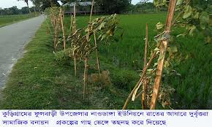
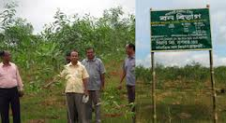
ছবিতে তোমরা কি দেখতে পারছ ?

Slide 6
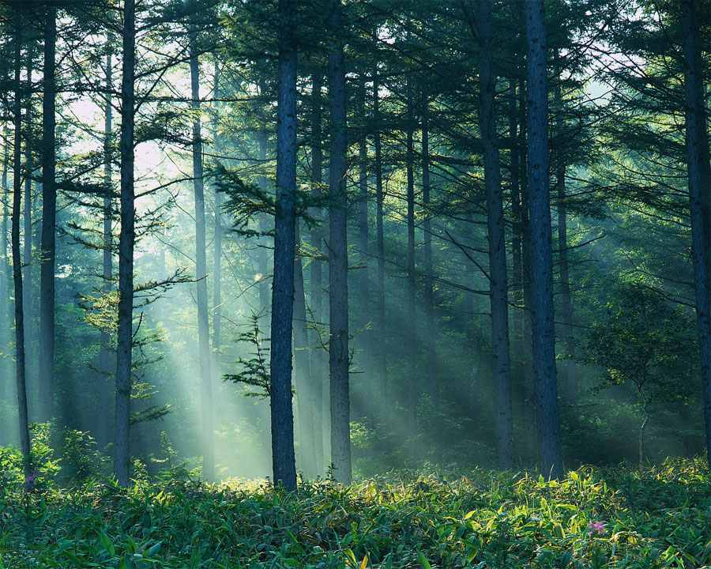
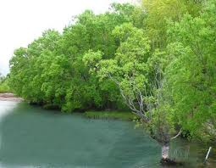
বিভিন্ন প্রকার বনায়ন

Slide 7
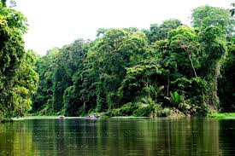
বাংলাদেশের বনায়ন

Slide 8
বনায়ন কাকে বলে বলতে পারো?

Slide 9
ছবিতে তোমরা কত প্রকার বনায়ন দেখতে পারছো ?
প্রচলিত ও সামাজিক বনায়নের মধ্যে পার্থক্য কি ?

Slide 10
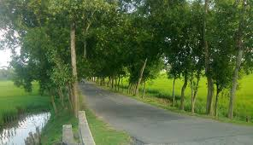
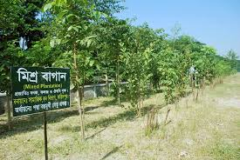
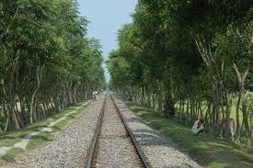
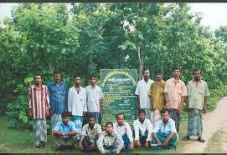
কি ভাবে বনজ সম্পদ বৃদ্ধি করা যায় ‌

Slide 11
দলীয় কাজ
প্রচলিত ও সামাজিক বনায়নের মধ্যে পার্থক্য কি?
সামাজিক বনায়নের উদ্দেশ্য কি?

Slide 12
মূল্যায়ন
১। বনায়ন কত প্রকার কি কি?
২। বাংলাদেশের কোথায় কোথায় সামাজিক বনায়ন দেখতে পাওয়া যায়?
৩। বৃক্ষ সম্পদ বাড়ানোর উপায় কি?

Slide 13
বাড়ির কাজ
বৃক্ষ সম্পদ বৃদ্ধির উপায় সমুহ বর্ণনা কর।

Slide 14
ধন্যবাদ
সবাই ভালো থেকো

